Slide 1




TẬP ĐỌC
NHỚ LẠI
BUỔI ĐẦU ĐI HỌC

Slide 2



MỤC TIÊU
- Đọc đúng các từ, tiếng khó hoặc dễ lẫn: nhớ lại, hằng năm, nao nức, tựu trường, nảy nở, gió lạnh, nắm tay, bỡ ngỡ…
Biết ngắt nghỉ hơi đúng sau mỗi dấu câu và giữa các cụm từ.
Biết đọc bài văn với giọng nhẹ nhàng, hồi tưởng, tình cảm.

Slide 3
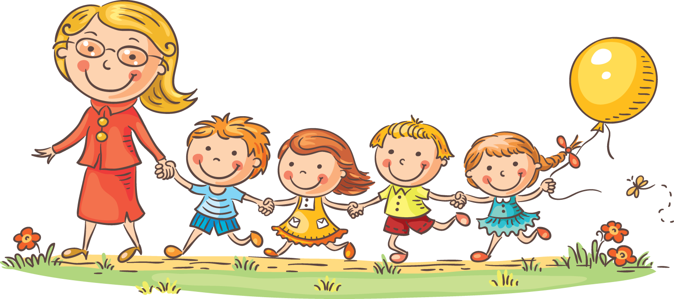
LUYỆN ĐỌC

Slide 4

LUYỆN ĐỌC ĐOẠN
Đoạn 1
Hằng năm … giữa bầu trời quang đãng
Đoạn 3
Đoạn 2
Cũng như tôi…cảnh lạ
Buổi mai hôm ấy … hôm nay tôi đi học

Slide 5

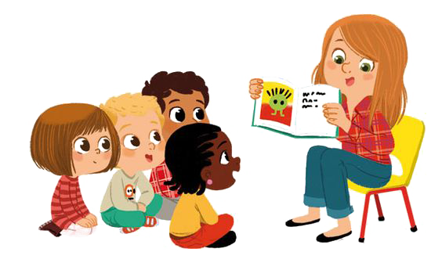
Tôi quên thế nào được những cảm giác trong sáng ấy nảy nở trong lòng tôi như mấy cánh hoa tươi mỉm cười giữa bầu trời quang đãng.

Slide 6
Giải nghĩa từ
Nao nức
Mơn man
Hăm hở, phấn khởi
Nhẹ nhàng, dễ chịu
Quang đãng
Sáng sủa và thoáng rộng

Slide 7
Buổi mai hôm ấy, một buổi mai đầy sương thu và gió lạnh, mẹ tôi âu yếm dắt tay tôi dẫn đi trên con đường dài và hẹp.

Slide 8

Luyện đọc cá nhân

Slide 9



TÌM HIỂU BÀI

Slide 10

TÌM HIỂU BÀI
1. Điều gì gợi tác giả nhớ những kỉ niệm của buổi tựu trường?
Vào cuối thu, lá ngoài đường rụng nhiều làm tác giả nhớ ngày tựu trường.

Slide 11
2. Trong ngày tựu trường đầu tiên, vì sao tác giả thấy mọi vật xung quanh có sự thay đổit lớn?
TÌM HIỂU BÀI
-Vì tác giả đã trở thành học sinh nên thấy bỡ ngỡ, mọi điều đổi khác.
-Vì khi được mẹ đưa đến trường lần đầu tiên, tác giả thấy mọi vật đều đổi khác.

Slide 12
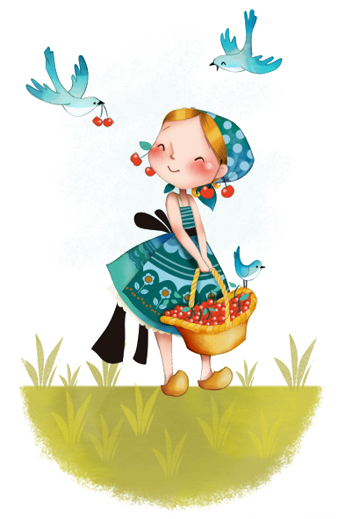

A
Bỡ ngỡ
B
Ngơ ngác, lúng túng vì chưa quen thuộc

Slide 13
3. Tìm những hình ảnh nói lên sự bỡ ngỡ, rụt rè của đám học trò mới tựu trường?
TÌM HIỂU BÀI
-Mấy học trò mới bỡ ngỡ đứng nép bên người thân, chỉ dám đi từng bước nhẹ; như những con chim nhìn quãng trời rộng muốn bay nhưng còn ngập ngừng, e sợ; thèm và ao ước được như những học trò cũ quen thầy, quen bạn để khỏi bỡ ngỡ.

Slide 14

LUYỆN ĐỌC LẠI

Slide 15



GIỌNG ĐỌC: Giọng chậm rãi, nhẹ nhàng, tình cảm

Slide 16


CHÀO TẠM BIỆT

